Slide 1
ФИНАНСОВОЕ ВОСПИТАНИЕ НАЧИНАЕТСЯ В СЕМЬЕ

Slide 2
В ХОДЕ НАШЕГО РАЗГОВОРА МЫ ОБСУДИМ
Модели поведения, которые помогут вовлечь ребенка в процесс управления финансами и планирования;
Карманные деньги - за что давать деньги, за что нет; рекомендации по поиску работы / подработки с 14 лет;
Банковские карты для детей: с какого возраста ребёнок может получить собственную банковскую карту?
Финансовая безопасность для детей (в интернете, в телефоне, банкоматы и прочее).

Slide 3
КОМПЕТЕНЦИИ В ОТНОШЕНИИ ФИНАНСОВ В ЗАВИСИМОСТИ ОТ ВОЗРАСТА
ЧЕМУ НЕОБХОДИМО НАУЧИТЬ РЕБЕНКА
Планировать будущее;
Управлять желаниями;
Зарабатывать и накапливать ресурсы;
Делиться благом с другими.

Slide 4
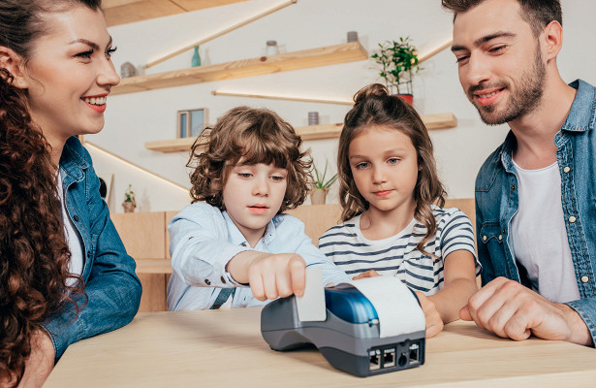
5-6 ЛЕТ
Ребенок в этом возрасте:
Cпособен понять природу денег, их назначение и источник их появления;
Может различать номинал денежных знаков, находить признаки настоящих;
Может осуществлять простой счет денег;
Способен понять суть процесса накопления на минимальном сроке и на визуально понятных примерах.

Slide 5
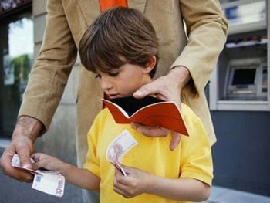
7-9 ЛЕТ
Ребенок в этом возрасте:
Может самостоятельно принимать решение о том, как потратить карманные деньги и обосновать это решение;
Может сравнивать цены перед покупкой и умеет экономить;
Может распознавать рекламные манипуляции и умеет противостоять им;
Может запомнить и применить основные правила финансовой безопасности при использовании карты, телефона, при осуществлении платежных операций в компьютерных играх;
Может совершать накопления в среднесрочном периоде от 1 до 3 месяцев;
Способен понять важность благотворительности.

Slide 6
10-12 ЛЕТ
Ребенок в этом возрасте:
Готов к расширению зоны ответственности, в том числе и в финансовых вопросах (способен справится с закупками к школе, организацией досуга, накоплением на подарки друзьям);
Способен понять финансовую ситуацию семьи и ее возможности;
Может понять и рассчитать влияние инфляции на стоимость товаров и услуг;
Может регулярно сберегать 10–30 % личного бюджета;
Способен делать накопления с использованием банковского счета совместно с родителями;
Может рассчитываться банковской картой (дополнительной к карте родителей, данная услуга доступна для детей в возрасте 6–14 лет);
Способен понять суть кредитования и необходимость платы за использование кредита.

Slide 7
13-15 ЛЕТ
Подросток в этом возрасте:
Способен понять ценность образования, провести анализ и оценить влияние образования на будущую личную стоимость как профессионала;
Способен соотнести выгоды от сиюминутного приобретения и переплаты по кредиту;
Проявляет интерес к возможностям самостоятельного заработка;
Понимает суть налогообложения;
Способен планировать в среднесрочной перспективе от 6 месяцев до 1,5 лет, а также осуществлять накопления и инвестиции для движения к поставленным финансовым целям с помощью родителей.

Slide 8
16-18 ЛЕТ
Молодой человек в этом возрасте:
Способен самостоятельно вести личный бюджет;
Может разбираться в возможностях финансовых инструментов, доступных по возрасту;
Понимает особенности договорных отношений, и собственные права и обязанности в качестве потребителя финансовой услуги;
Может находить, анализировать и интерпретировать нужную финансовую информацию;
Способен вести переговоры о работе, самостоятельно выяснять все вопросы, касающиеся финансовых условий трудовой занятости.

Slide 9
Влияние на развитие экономических представлений ребёнка оказывает только личный опыт обращения с деньгами.
МОДЕЛИ ПОВЕДЕНИЯ, КОТОРЫЕ ПОМОГУТ ВОВЛЕЧЬ РЕБЕНКА В ПРОЦЕСС УПРАВЛЕНИЯ ФИНАНСАМИ И ПЛАНИРОВАНИЯ
Дети должны знать:
Каким образом и для чего деньги приходят в семью;
Как правильно тратить деньги и зачем нужно откладывать часть дохода на будущее;
Структуру затрат и принцип распределения бюджета;
Что является его подушкой безопасности;
Как обесцениваются деньги;
Какие есть варианты сохранения стоимости денег.

Slide 10
БАЗОВЫЕ ДЕНЕЖНЫЕ ПРИНЦИПЫ
Карманные деньги, работа /подработка с 14 лет
Расходы — принятие факта, что деньги ушли, как только их потратили;
Стоимость денег — относительная цена вещей;
Зарабатывание — понимание, что зарабатывать деньги не всегда легкая работа, но это единственный способ получить их;
Сохранение — использование денег для краткосрочных и перспективных целей;
Заимствование — понимание важности погашения заемных средств.

Slide 11
СПОСОБЫ ДАТЬ ДЕНЬГИ РЕБЕНКУ
Разовая денежная помощь и денежные подарки;
Ссуда и аванс;
Оплачиваемая работа;
Денежное содержание.

Slide 12
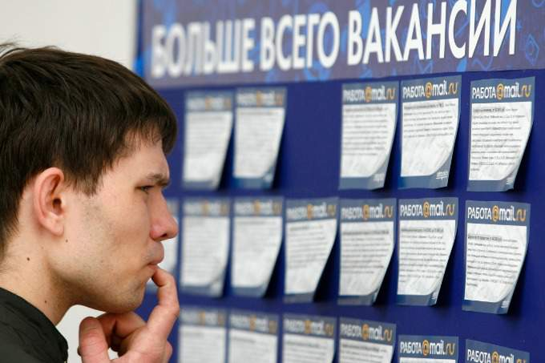
РАБОТА / ПОДРАБОТКА
Найти работу в 14 лет и официально трудоустроиться, конечно, сложнее, чем в 16, но предложения имеются.
Центр занятости населения. Через Центр занятости можно устроиться на работу с 14 лет. На данный момент школьникам доступна работа:
Дворник;
Уборщик территорий;
Культорганизатор;
Менеджер;
Администратор.
Возможно появление и других вакансий.

Slide 13
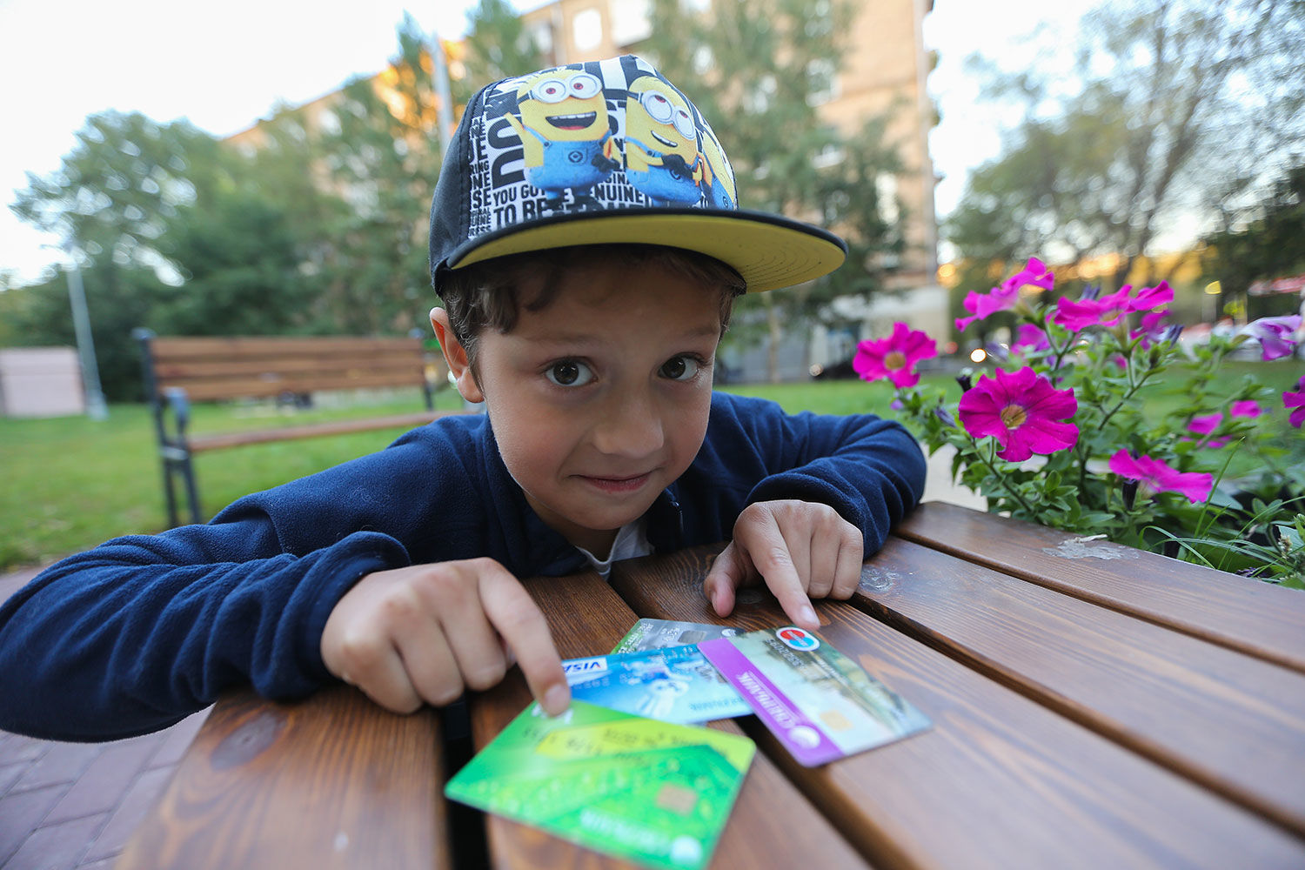
БАНКОВСКИЕ КАРТЫ ДЛЯ ДЕТЕЙ
Банковские карты в России могут выпускаться детям в возрасте от 6 до 14 лет в виде дополнительной карты, открытой к карте родителя ребенка, а также с 14-летнего возраста в виде основной карты при согласии родителя.
У родителей есть карта Банка
Родители могут дать ребенку доступ к деньгам на своей карте и открыть дополнительную карту на его имя
Ребенок сможет безопасно платить картой вместо наличных

Slide 14
СКОЛЬКО ВРЕМЕНИ ДЕТИ ПРОВОДЯТ В ИНТЕРНЕТЕ*
Финансовая безопасность для детей
68% подростков (14-16 лет) онлайн почти постоянно;
В Великобритании- 60%; в Германии-58%;
40% детей(8-10 лет) онлайн почти постоянно;
В США-41%;
В Германии-9%, во Франции-7%.
*Исследование «Растим детей в эпоху Интернета» проведено специально для «Лаборатории Касперского» организацией IconKids&Youth в 2017 году. В опросе приняли участие 3780 семей с детьми от 8 до 16 лет (один взрослый и один ребенок из семьи) в России, США, Великобритании, Германии, Франции, Испании, Италии. В России было опрошено 540 семей

Slide 15
АКТУАЛЬНА ЛИ ЗАЩИТА ДЛЯ ДЕТЕЙ ОТ ФИНАНСОВЫХ ОНЛАЙН УГРОЗ? ДА!
86% подростков (14-17 лет) имеют карманные деньги 36% подростков имеют банковские карты
89% знают о том, что при использовании карты можно столкнуться с мошенничеством
28% недавно платили картой (в том числе родительской)
22% недавно пользовались мобильным банком
20% платили с электронного кошелька
8% — через интернет-банк
Данные спецпроекта «Дети и финансы», подготовленного аналитическим центром НАФИ в 2017 году при поддержке Mastercard, ПАО«БИНБАНК», международной организации Child&Youth Finance International и Ассоциации «НП РТС»

Slide 16
ОСНОВНЫЕ ОПАСНОСТИ, О КОТОРЫХ СТОИТ ПРЕДУПРЕДИТЬ РЕБЕНКА
Компьютерные вирусы
Кража личной информации
Навязывание платных услуг
Социальная инженерия
Выманивание денег
Квазиработодатели
Запасной платежный инструмент

Slide 17
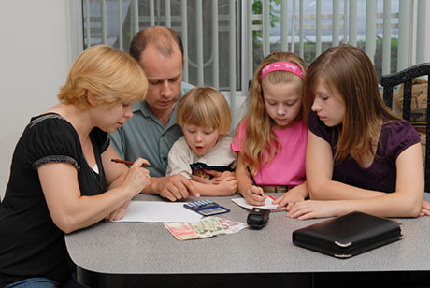
ПОДВЕДЕНИЕ ИТОГОВ
Говорите на равных
Личный пример
Нет негативным эмоциям!
Сделайте процесс живым и интересным
Дайте право на собственные ошибки

